Slide 1
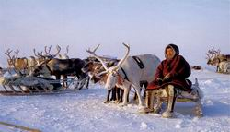
Ненецкие народные праздники
Выполнила учитель музыки МБОУ СОШ № 3
г. Тарко-Сале 1 категории Лемешева Э.В.

Slide 2
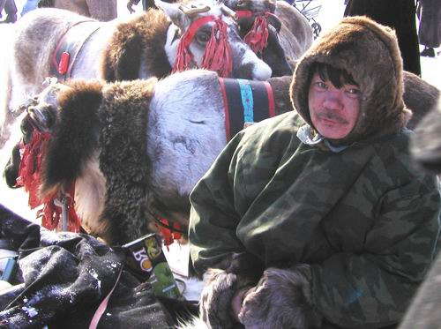
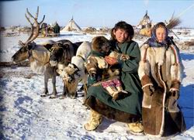
НЕНЦЫ - коренное население Европейского Севера и севера западной Сибири.
Выделяются две этнографические группы: тундровые ненцы и лесные ненцы, различающие по фамильно-родовому составу, диалекту, некоторыми особенностям культуры.

Slide 3
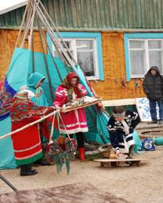
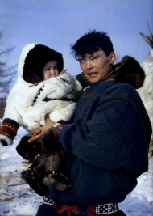
День рождения ребенка, приезд желанных гостей и родных, создание новой семьи — свадьба.

Slide 4
25 марта – Ворна яля (Благовещение; начало весенних перекочевок); 23 апреля – Егор яля (считалось, что к этому времени надо подойти к отельным местам); 9 мая – Николя яля (начало ледохода); 29 июня – Петров яля (конец вонзевого лова рыбы, начало сорового); 20 июля – Ильин яля (середина лета); 15 августа – Успенье яля (убой оленей на малицы); 1 сентября - Семен яля (до этого дня сдавали пески, нанимались на рыбалки); Новый год – сыра ер’яля (середина зимы).

Slide 5
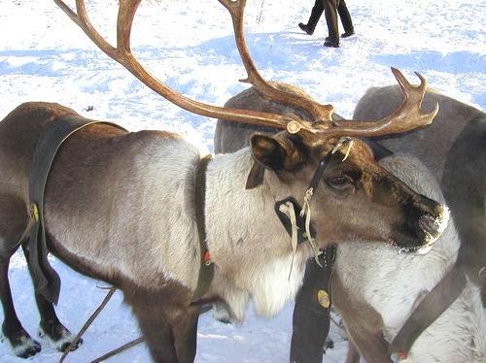
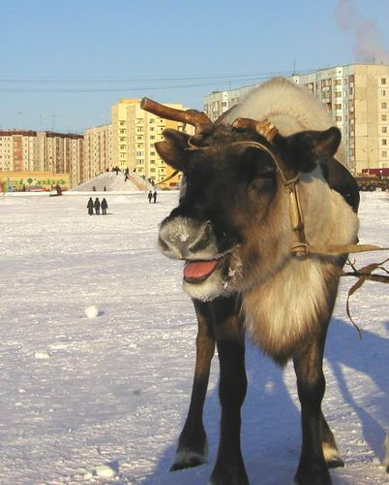
«Вездесущий, дай нам удачи в летнем улове рыбы, чтобы сытно ели наши дети! Не забирай духа моего народа в осенний и летний период». Не тревожь нас шумом сильных волн. Сохрани поголовье наших оленей».

Slide 6
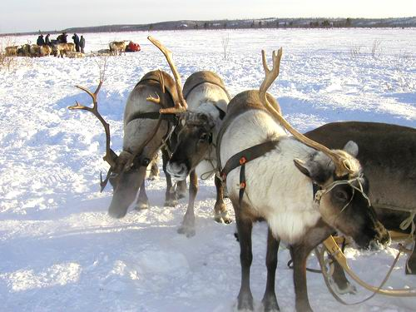
«О великий хозяин неба, мы живём под тобою. Наша жизнь видна, как на ладони. Просим тебя, сверху смотрящий глаз, принеси нашему племени удачу, тёплое лето, много дичи, ягод, грибов для оленей. Чтобы не было комаров и оводов, не было сильной жары. Убереги нас и наши пастбища от пожаров, грома и молнии».

Slide 7
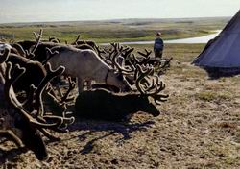
День оленевода – традиционный, ежегодный национальный праздник ненцев, связанный с их хозяйственной деятельностью

Slide 8
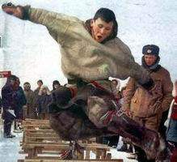
традиционные соревнования по прыжкам через нарты.
Несколько нарт
устанавливают параллельно друг другу на расстоянии полуметра. Прыжки совершаются двумя ногами вместе, сначала в одном направлении, затем в обратном

Slide 9
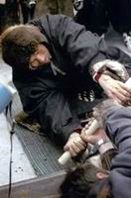
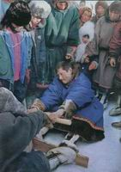
Палку перетягивают сидя, упершись друг в друга ступнями ног.

Slide 10
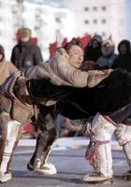
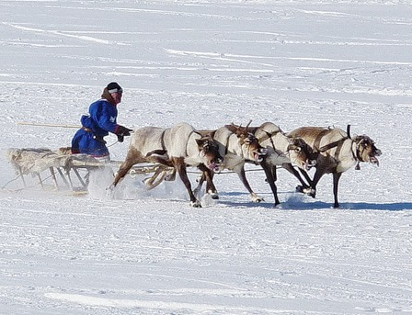
Тынзей мечут на поставленную вертикально палку, хорей, на головки нарт. Топор бросают на дальность. Гонки на оленьих упряжках

Slide 11
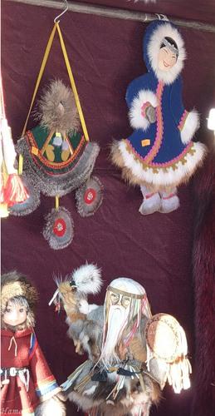
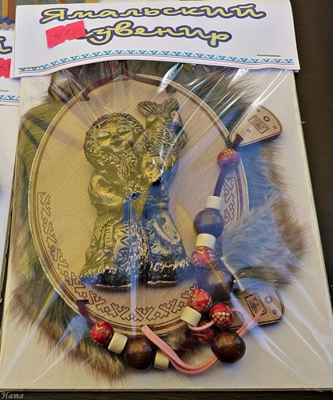
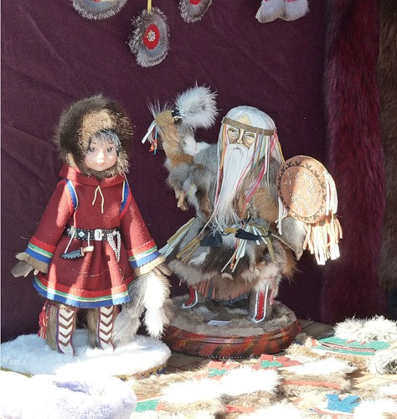
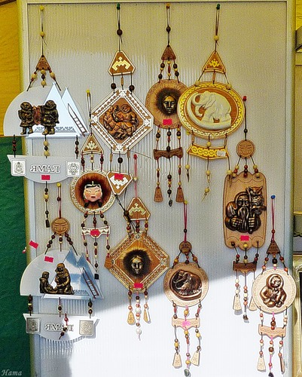
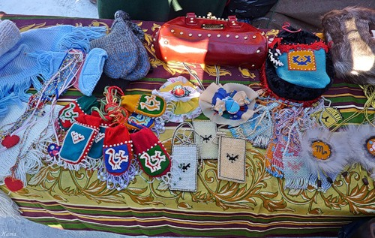

Slide 12
СПАСИБО ЗА ВНИМАНИЕ !
До новых встреч.

